Slide 1


Imperfect CSI Based Intelligent Dynamic Spectrum Management Using Cooperative Reinforcement Learning Framework in Cognitive Radio Networks
A. Kaur and K. Kumar, “Imperfect CSI Based Intelligent Dynamic Spectrum Management Using Cooperative Reinforcement Learning Framework in Cognitive Radio Networks,” in IEEE Transactions on Mobile Computing, vol. 21, no. 5, pp. 1672-1683, 1 May 2022.
汇报人：方如意
日期：2024.3.26
知行合一、经世致用
自强不息 厚德载物
自强不息 厚德载物
Tsinghua University of China
Central South University

Slide 2
相关技术与研究背景
背景：
相关技术：
认知无线电（Cognitive Radio, CR）：在当前无线频谱资源日益紧张的情况下，允许无线设备通过动态地调整其传输参数（如频率、功率、调制方式等）来适应变化的环境和通信需求，其核心是提高无线频谱的利用率。
频谱决策：基于频谱感知（识别哪些频段是否正在被主用户占用）得到的信息，认知无线电设备需要做出频谱决策，包括选择最佳的频段进行通信，确定合适的传输功率和调制方式等，以保证通信质量的同时，不对主用户造成干扰。
在无线通信中，信道状态信息（Channel State Information, CSI）是描述信道传输特性的信息，包括信道的衰减、相位偏移、多径效应等。
完美的CSI：能够准确地知道这些信道特性，从而能够设计最优的通信策略，如功率控制、频谱分配、信号调制等，以提高通信效率和质量。
不完美的CSI：如环境变化、设备限制以及测量误差、信道估计不准确、信息传递延迟或者是信道本身的时变性而导致的信息过时等原因导致。
研究内容：
在分布式环境中，利用协作机器学习框架来提高CR网络在不完美CSI条件下的性能。
知行合一、经世致用
自强不息 厚德载物
自强不息 厚德载物
Tsinghua University of China
Central South University
Notes:
这种不完美性会影响到通信系统的性能，因为基于不准确的信道信息所作的决策可能不是最优的，甚至会降低系统的稳定性和效率。

Slide 3
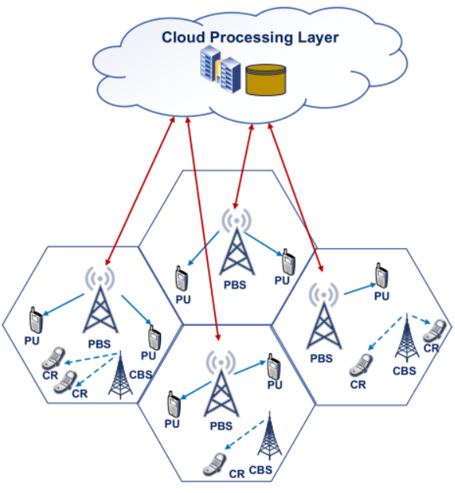
系统模型
系统模型结构描述：
有U个主用户基站(PBs)；
有B个认知用户基站(CBs)；
有N个信道，总带宽W；
有M个主用户；
有K个认知用户；
通过云计算层与基站之间的主干链路将每个基站的历史经验（历史频谱决策结果）上传至云层，进而形成多基站协作模式。
云计算层
主用户基站
认知用户基站
主用户
认知用户
知行合一、经世致用
自强不息 厚德载物
自强不息 厚德载物
Tsinghua University of China
Central South University

Slide 4
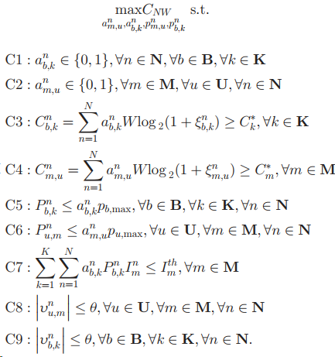
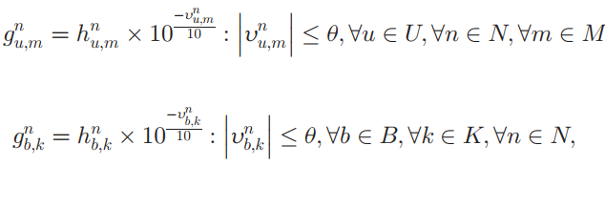




问题描述
用信道增益描述（不完美的）CSI, 其椭球近似模型可以表示为
估计误差
主用户与主用户基站之间
信道增益观测值
真实值
信道分配
认知用户与认知用户基站之间
保证主用户和认知用户的QoS
发射功率
信道干扰信噪比(SINR)为
功率限制
噪声
干扰
干扰容限
信道容量为
信道增益误差容限
信道开关，1该信道被分配使用
知行合一、经世致用
自强不息 厚德载物
自强不息 厚德载物
Tsinghua University of China
Central South University
Notes:
信道增益：描述的是信道本身的衰减及衰落特性

Slide 5



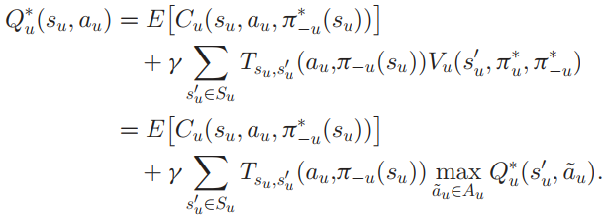

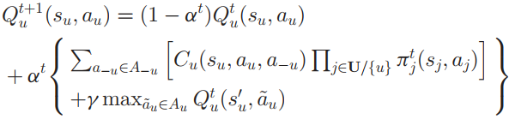
多智能体强化学习
强化学习：
多智能体Q-learning：
状态：
其它PBs策略
最优动作价值函数：
网络中存在的主用户和认知用户序号
干扰信噪比指示，当大于阈值时为1
在完全了解其他PBSs策略的情况下获得的总期望折现奖励
动作：
信道开关
发射功率
PBs u最优动作状态价值函数：
奖励：
当前状态s,执行动作a后的通信容量作为奖励
转移函数：
基于Q-learning的迭代规则：
转化为Q-learning：
如果每个PBs独立学习并自私地选择策略使得最大化其折扣奖励函数，则由于缺乏其他PBs策略的信息，会产生一定的干扰和拥塞问题。
知行合一、经世致用
自强不息 厚德载物
自强不息 厚德载物
Tsinghua University of China
Central South University

Slide 6
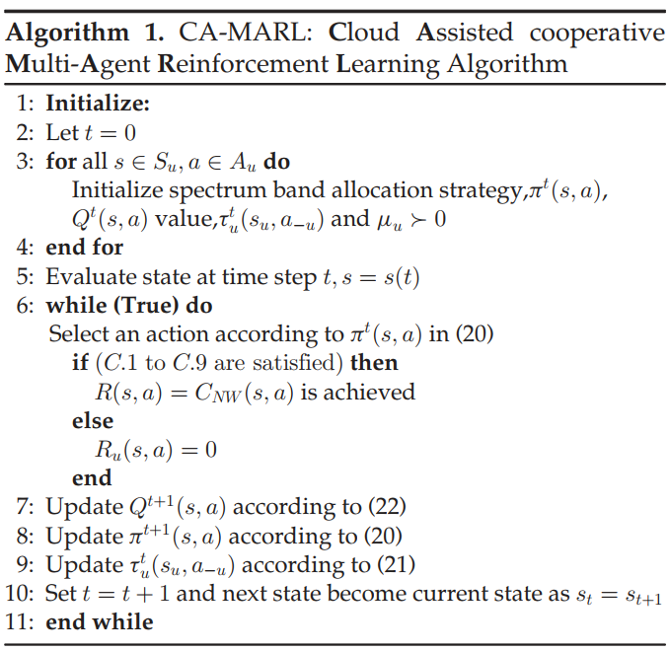
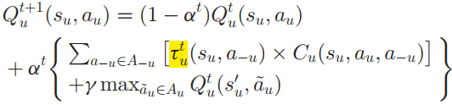
云辅助
由于作为奖励函数获得的网络容量取决于其它PBs的策略。然而，随着其它PBs合作的加入，参与PBs之间关于学习策略的信息交换增加了计算复杂性和开销。为了减小计算复杂度和开销，需要引入云层存储的其它PBs的策略作为历史信息。
在时隙t其它PBs的策略定义为
基于云辅助多智能体协同Q-learning范式
正尺度系数
使用Boltzmann分布进行探索
更新Q表
更新策略
更新云层其它PBs策略
CA-MARL算法的收敛性证明
空间复杂度$O(S×A×U)，$计算开销来自云层协作的所有可用策略$U×A×S$
知行合一、经世致用
自强不息 厚德载物
自强不息 厚德载物
Tsinghua University of China
Central South University
Notes:
因此，在分散的环境中，学习代理之间没有直接的策略交换。

Slide 7
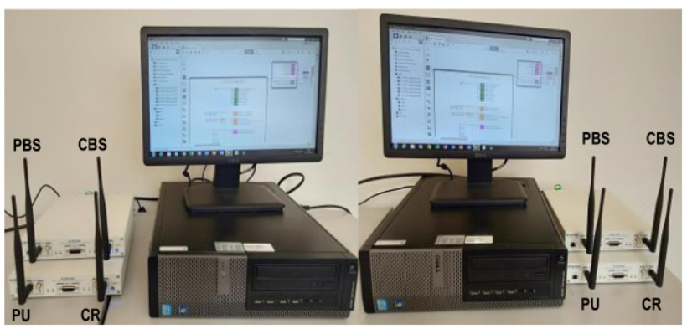
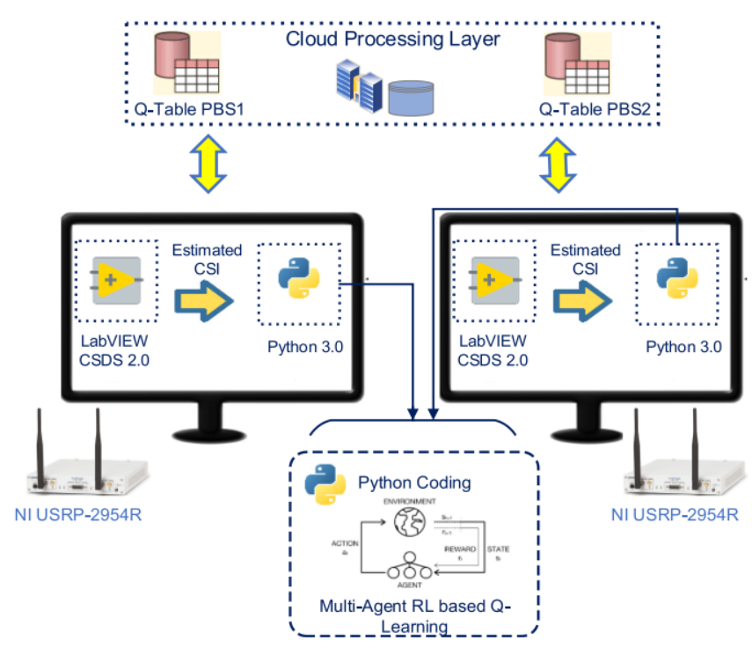
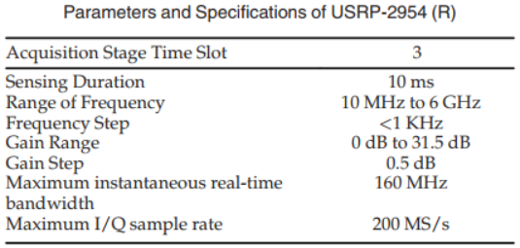
实验环境
USRP-2954R被用作硬件平台，可以在10 MHz至6 GHz的频率范围内工作。每个USRP-2954R都配备了Xilinx Kintex-7 FPGA，双高速数模转换器和模数转换器。每个USRP由两个射频收发器RF0和RF1组成，可通过LabVIEW通信系统设计套件 (CSDS)软件进行编程。
知行合一、经世致用
自强不息 厚德载物
自强不息 厚德载物
Tsinghua University of China
Central South University

Slide 8
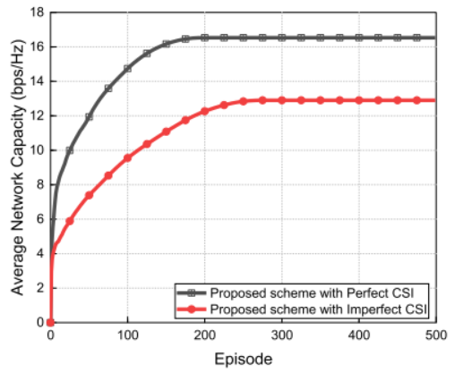
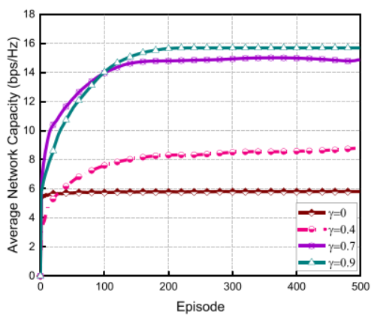
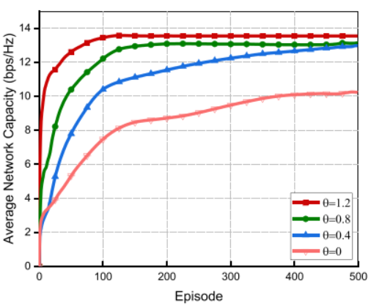
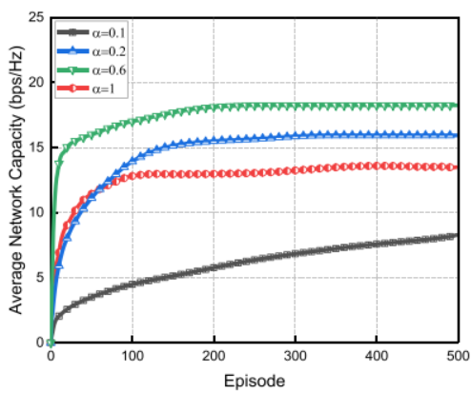
实验结果
知行合一、经世致用
自强不息 厚德载物
自强不息 厚德载物
Tsinghua University of China
Central South University
Notes:
1：在完全和不完全CSI条件下，达到最优策略所需的时间步长分别为180步和240步。说明：即使存在CSI缺陷，该方案也具有更好的鲁棒性。
2：图5为平均网络容量随不确定性边界值变化的集数关系图。从图5中可以看出，在不完全CSI下，本文算法的性能明显下降。具体而言，当不考虑稳健设计时，将不确定性界u设为0，则中断概率(信噪比低于阈值的概率)变大，降低了平均网络容量。随着不确定性界u的增大，采用鲁棒性设计，以增加传输功率为代价来降低中断概率。当u大于1.2时，不会发生中断，因此可以获得更高的网络容量。
3：如图6所示，在不同的折现因子值下，也验证了所提方案的收敛性。可以观察到，平均网络容量随着折扣因子值的增加而增加。当=0时，所提出的方案变得短视，其中行动是根据即时奖励选择的。但随着g值的增加，每个agent倾向于最大化其未来奖励，而不是眼前奖励，因此优于短视方法。因此，折现因子g的值设为0.9。折扣系数越高，未来奖励相对于当前奖励的重要性就越大。
4：对于学习率a的变化值，也验证了所提方案的收敛性，如图7所示。学习率a的选择更接近于1，以加快收敛速度，因为a表示新q值覆盖当前q值的程度。然而，从图7中可以看出，a的值越高，作为奖励的平均网络容量就越小。

Slide 9
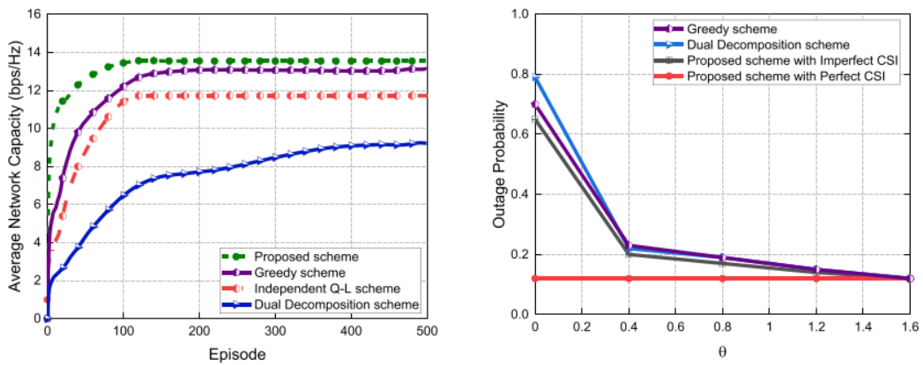
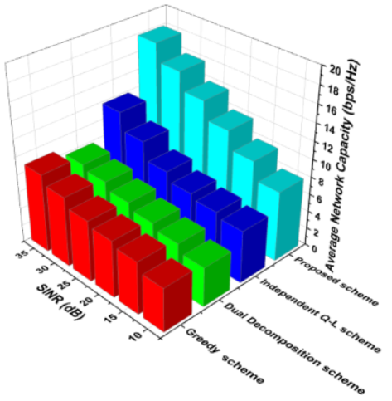
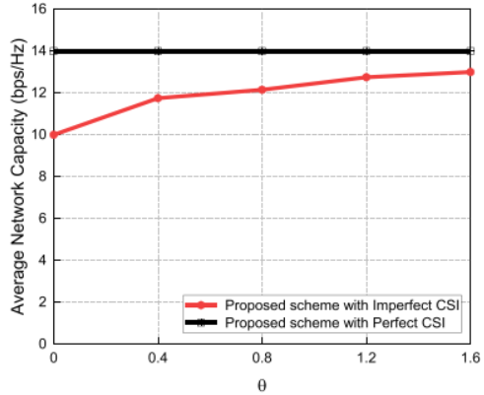
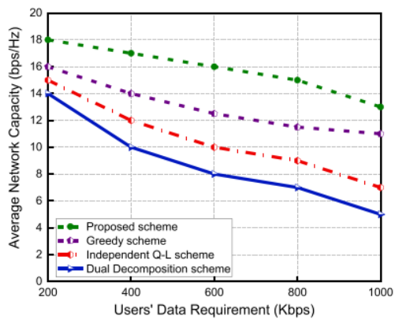
仿真结果
知行合一、经世致用
自强不息 厚德载物
自强不息 厚德载物
Tsinghua University of China
Central South University

Slide 10
谢谢！

